Slide 1
Time Series Analysis: ARCH- & GARCH-Prozesse
Janis Landewehr
Björn Mohr
Mirco Pyrtek
Nicolas Räsch

Slide 2
Inhalt
Motivation
Grundlagen
ARCH-Prozesse
GARCH-Prozesse

Slide 3
Motivation
Homoskedastische Prozesse (AR, MA, ARMA...) bilden viele realweltliche Prozesse nicht hinreichend ab
Problem: Viele Prozesse besitzen sich im Zeitverlauf ändernde Varianzen (Volatilitäten)
Einzelne Perioden besitzen oftmals ähnliche Varianz ➔ Volitilitätsclustering
Es werden Modelle benötigt, die diesen Sachenverhalt abdecken können:
➔ Heteroskedastische Modelle
Notes:
Volatität auch als Risikomaß der Anlage definierbar

Slide 4
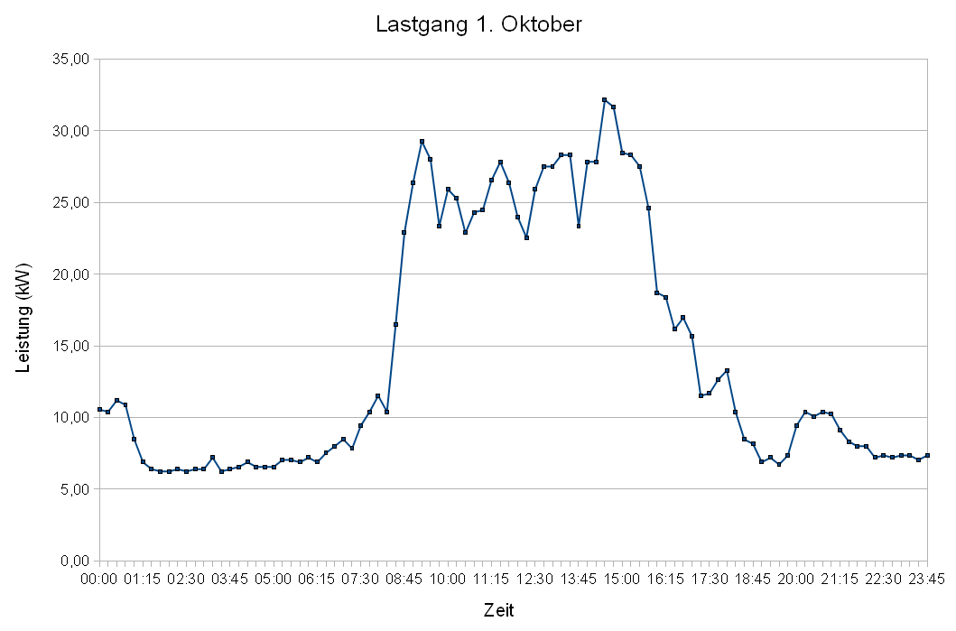
Motivation
Tagesstromverbrauch

Slide 5
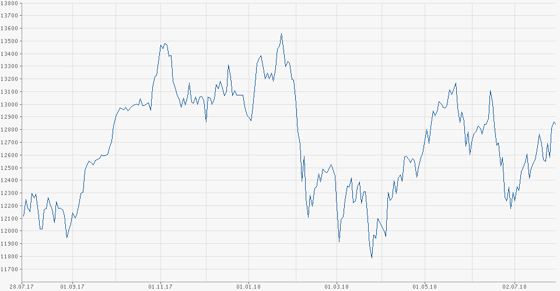
Motivation
DAX-Verlauf vom 28.07.2017 bis 28.07.2018

Slide 6
Grundlagen – ARCH-Modelle
Eingeführt 1982 von Robert Engel
ARCH steht für „autoregressive conditional heteroscedasticity“
Wird genutzt, wenn Volatilität finanzmathematischer Zeitreihen nicht konstant
Zeitpunkte der Volatilitätsänderung regelmäßig
Bedingter Erwartungswert nicht von Interesse, da als 0 vorraus gesetzt
Bedingte Varianz kann als lineare Funktion vorangegangener Werte modelliert werden:
Notes:
Autoregressiv, da Xt von Vergangenheit abhängt
Bedingt heteroskedastisch heißt, die bedingte Varianz ist nicht konstant

Slide 7
Grundlagen – GARCH-Modelle
Eingeführt 1986 von Tim Bollerslev
GARCH steht für „generalized autoregressive conditional heteroscedasticity“
Zeitpunkte von Volatilitätsänderungen unregelmäßig
Wichtigster Fall in der Praxis: GARCH(1,1)
Notes:
Verallgemeinerung von ARCH Prozessen

Slide 8
Literatur
Mazzoni, Thomas: Zeitreihenanalyse 2010
Zucchini, W., Nenadic, O., Schlegel, A.: Zeitreihenanalyse – Nichtlineare Zeitreihenmodelle
2009

Slide 9
Vielen Dank für Ihre Aufmerksamkeit.
Fragen?

